Slide 1
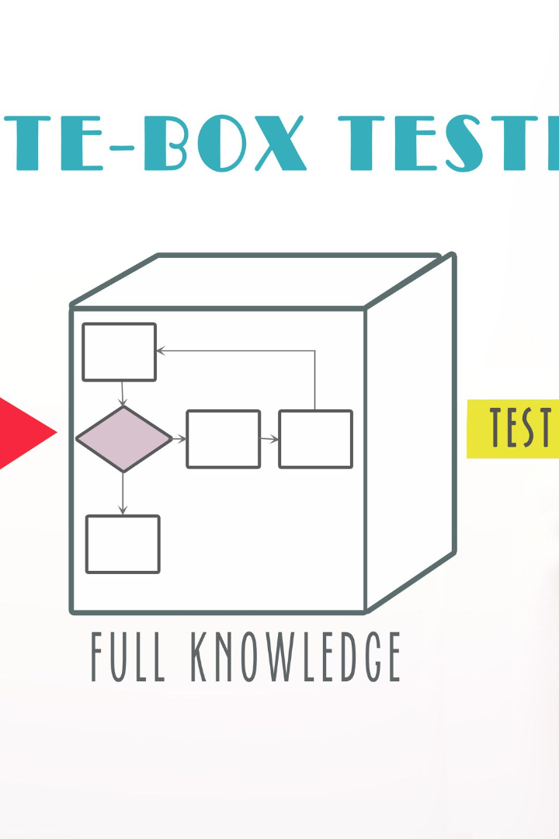


Pengertian dan Fungsi Whitebox Testing
Whitebox testing adalah teknik pengujian perangkat lunak yang melibatkan pemeriksaan internal dari kode program dan struktur internal lainnya. Ini membantu mengidentifikasi kesalahan logika, kelemahan, dan memastikan kesesuaian dengan persyaratan fungsional.
by Yon Anton

Slide 2
Pengertian Whitebox Testing
Fungsi Whitebox Testing
Whitebox testing melibatkan pemeriksaan internal kode program dan struktur internal lainnya.
Whitebox testing membantu menemukan kesalahan logika, kelemahan, dan memastikan kesesuaian dengan persyaratan fungsional yang telah ditentukan.
Kelemahan Whitebox Testing
Contoh Penggunaan Whitebox Testing
Teknik ini bergantung pada pemahaman terperinci tentang implementasi internal, yang dapat menyebabkan celah dalam pengujian.
Contoh penggunaan whitebox testing adalah saat memastikan semua jalur kode dieksekusi dengan benar dalam aplikasi perbankan online.

Slide 3

Pengertian dan Fungsi Unit Testing
Unit testing adalah teknik pengujian perangkat lunak yang memeriksa setiap komponen program secara terisolasi untuk memastikan bahwa setiap komponen bekerja dengan baik.

Slide 4
Pengertian Unit Testing
Pentingnya Unit Testing
Unit testing merupakan pengujian setiap komponen program secara terisolasi untuk memastikan kinerjanya.
Unit testing penting untuk menemukan kesalahan dan bug sejak dini dalam proses pengembangan.
Contoh Penggunaan Unit Testing
Coding dan Running Aplikasi
Pada program Python, unit testing digunakan untuk memeriksa fungsi-fungsi individu dalam kode
Contoh coding dan running aplikasi menggunakan bahasa Python dapat dilihat pada gambar melampirkan.

Slide 5
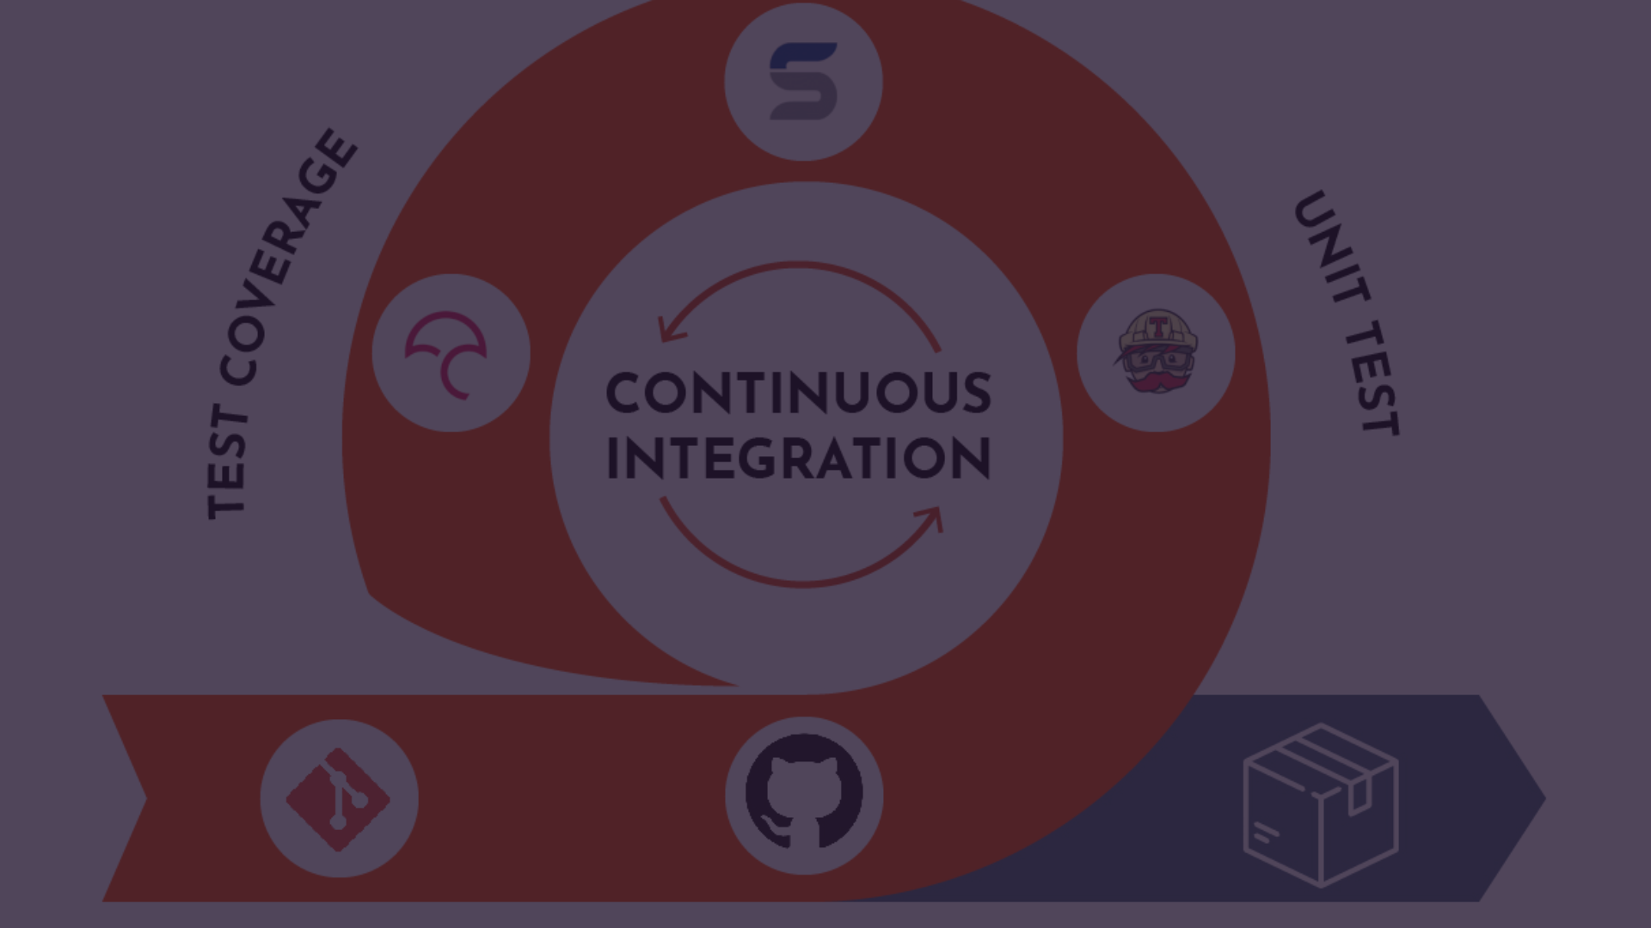
Pengertian dan Fungsi CI/CD
CI/CD (Continuous Integration dan Continuous Deployment) adalah praktek pengembangan perangkat lunak yang memastikan perubahan kode dapat diintegrasikan dan dideploy secara otomatis dan konsisten.

Slide 6

Pengertian CI/CD
CI/CD adalah praktik yang memastikan setiap perubahan kode dapat diintegrasikan dan didistribusikan secara otomatis dan konsisten.
Langkah-langkah Konfigurasi CI/CD
Langkah-langkah konfigurasi CI/CD pada proyek melibatkan pengaturan alur kerja, integrasi alat, dan pengaturan tes otomatis.
Manfaat CI/CD dalam Pengembangan
CI/CD memungkinkan pengembang untuk secara efisien dan cepat menggabungkan, menguji, dan mendeploy perubahan kode.

Slide 7
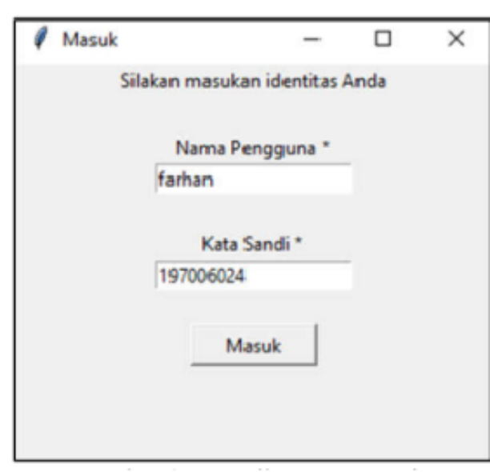
contoh implementasinya dalam bahasa python
IMPLEMENTASI WHITE BOX TESTING DENGAN TEKNIK BASIS PATH PADA PENGUJIAN FORM LOGIN

Slide 8
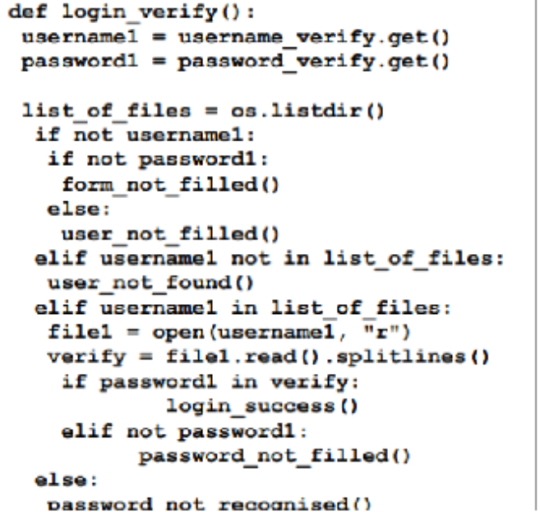
Source Code Validasi Login
Dalam pembuatan aplikasi form login ini, aplikasi melakukan validasi dengan memeriksa file yang berada di dalam folder yang sama di mana aplikasi python dijalankan. Nama penggunanya diambil dari nama file yang dibuat sedangkan kata sandinya diambil dari isi file yang ada di dalam file tersebut. Dalam pengujian aplikasi ini telah dibuat sebuah file dengan nama “farhan” yang dijadikan nama pengguna dan didalamnya berisi kata sandi “197006024”. Secara umum source code function login ditampilkan pada tabel berikut.

Slide 9
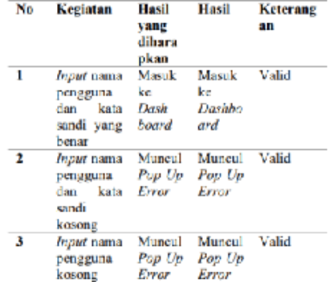
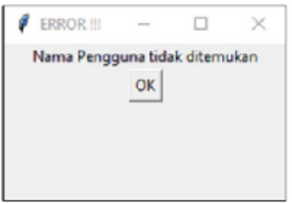
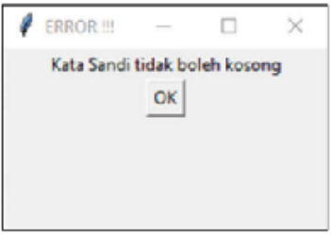
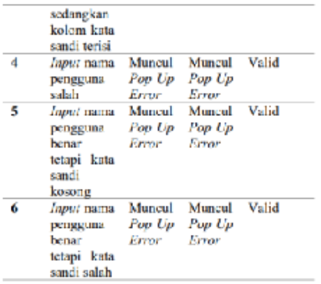
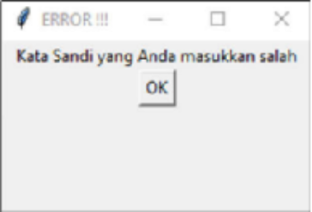
Table case

Slide 10
Daftar Pustaka
1.
Aggarwal, V. (2017). Software Testing. New Delhi: S. Chand Publishing.
2.
Jenkins, S., & Mugridge, R. (2018). Jenkins 2: Up and Running: Evolve Your Deployment Pipeline for Next Generation Automation. Sebastopol: O'Reilly Media.
3.
Pressman, R. S. (2014). Software Engineering: A Practitioner's Approach. New York: McGraw-Hill Education.

